Slide 1
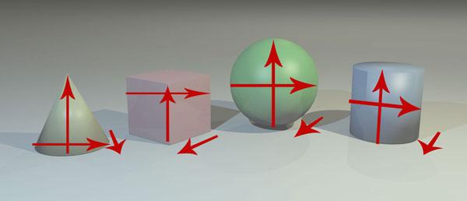
Mahila Mahavidyalaya, Karad B.A. II Home Science Semester –III Paper – 3 Basics of Interior Design
Module I: Elements of Art- Form/Shape
कलेचे घटक – आकार

Slide 2
आकार (Form or Shape)
रेषांच्या परस्पर संयोगातून आकार तयार होतात.
आकार म्हणजे ज्याला त्रिमिती आहे.
कलेचा महत्त्वाचा घटक
द्विमितीय आकार (Two Dimensional) – लांबी, रुंदी असलेल्या आकृती जसे चौकोन, त्रिकोण, काटकोन, आयताकार, गोल
त्रिमितीय आकार (Three Dimensional) – लांबी, रुंदी व खोली असलेल्या आकृती
Website - https://thevirtualinstructor.com/form.html

Slide 3
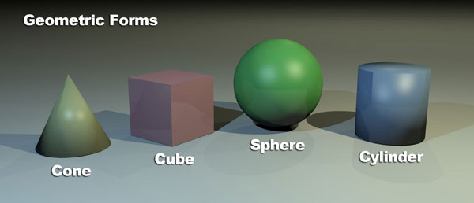
भौमितिक आकार

Slide 4
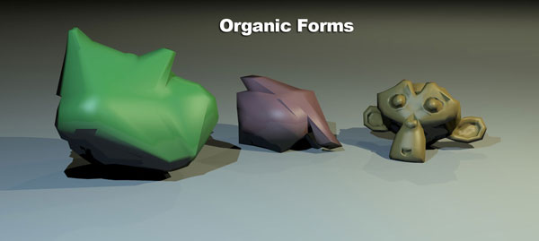
संघटनात्मक आकार

Slide 5
आकार (Form or Shape)
रेषा व आकार यांचा घनिष्ट संबंध
रेषांमुळे आकार निर्मिती
उभी, आडवी, तिरपी व वक्राकार रेषा एकमेकांना मिळाल्यास आकार निर्माण होतोत.
चौकोन आकार – उभ्या व आडव्या रेषाद्वारे चौकोन तयार होतो. सागर सम लांबीच्या सरळ रेषा
आयताकार – उभी व आडवी रेषाद्वारे आयताकार तयार होतो. यात दोन समोर समोरच्या रेषा सम लांबीच्या सरळ रेषा

Slide 6
आकार (Form or Shape)
त्रिकोण – उभी, आडवी व तिरपी अशा तीन रेषा काढून त्रिकोण तयार होतो.
पंचकोन – उभी, आडवी व तिरप्या पाच रेषा द्वारे पंचकोन तयार होतो.
षटकोन – आडवी व तिरपी अशा सहा रेषांद्वारे षटकोन तयार होतो.
गोल आकार – निरंतर वक्र रेषा द्वारे गोल आकार तयार होतो.

Slide 7
आकार (Form or Shape)
योग्यरीत्या अंडाकार – उभट वक्र रेषा काढून अंडाकार तयार होतो.
आकाराची वैशिष्ट्ये :
1. वस्तूचा आकार कार्यानुरूप असावा.
२. ज्या कार्यासाठी वस्तूचा उपयोग करायचा आहे ते कार्य
योग्यरीत्या झाले पाहिजे. उदा. खुर्चीचा आकार सुंदर असेल परंतु ती खुर्ची बसण्यास आरामदायक नसेल तर खुर्चीच्या आकारात कलेचा अभाव दिसून येतो.
३. कोणत्याही वस्तूला आकाराशिवाय सौंदर्य प्राप्त झाले नाही.
Link: https://www.youtube.com/watch?v=SsgT7j2-IiE

